Slide 1

BULLETIN D’INFORMATIONS N° 9 JANVIER 2026

Slide 2
SOMMAIRE
P . 2 Le sommaire
P . 3 Les vœux du président
P . 4 Le trombinoscope des membres du bureau 2025
P . 5 Le conseil d’administration dit « le bureau »
P . 6 Adresse et infos utiles
P . 7 Procédure de commande d’une voiture du groupe
P . 8 à 13 Nos sorties 2025: des « GUYGNOLADES la suite, salle Ma Bohême à Charleville …………… au K nouvelle salle à Reims».
Toutes les photos sont disponibles sur le lien de notre site:
LES ANCIENS PSA CH (place le curseur sur les anci… fait Ctrl + clic G)
P . 14 à 15 Programme prévisionnel des activités 2026
P . 16 Pourquoi adhérer
P . 17 Fiche d’adhésion
P . 18 Clap de fin

Slide 3
LES VOEUX DU PRESIDENT
Chers amicalistes, chers amis,
Le bureau de l’amicale et moi-même tenons à vous présenter ainsi qu'à vos proches, tous nos vœux de bonne année et de bonne santé pour cette nouvelle année 2026.
J'espère qu'elle vous apportera le bonheur, la santé et la concrétisation des projets qui vous tiennent à cœur.
Je profite de cette occasion pour vous remercier pour votre engagement et votre participation aux différentes sorties et pour l’aide apportée quand nous en avions besoin.
Pour l'année à venir, j'espère que notre amicale et nos activités vous apporteront toute la satisfaction attendue et que vous serez nombreux à participer.
En vous renouvelant tous mes vœux pour cette nouvelle année.
Votre président
Pierre Loriot

Slide 4
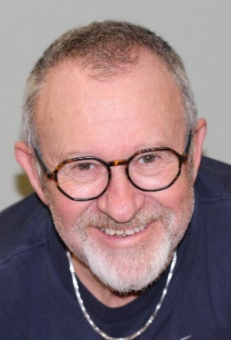
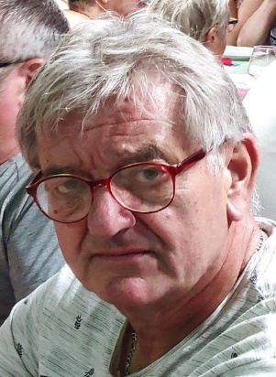
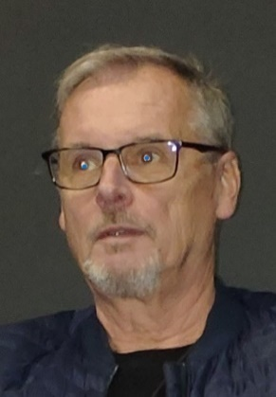
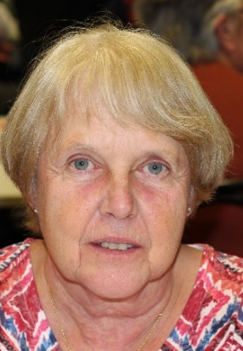
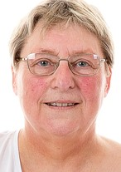
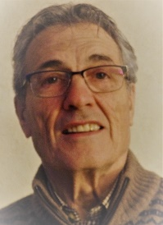
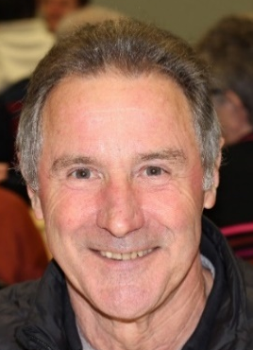
TROMBINOSCOPE DU BUREAU 2025
Président Vice-président
Trésorier Trésorière adjointe
Tel : 06 22 16 77 70
Tel : 06 22 16 77 70
Pierre LORIOT
Eric MAES
Denis DEFAUCHEUX
Annie LORIOT
Secrétaire
Membre actif
Secrétaire adjoint
Annie BOUILLON
Bernard THOREAU
François MERRER

Slide 5
LE CONSEIL D’ADMINISTRATION DIT, LE BUREAU 2025
Président: Pierre LORIOT
0611598074
pierre.loriot@hotmail.fr
Vice Président: Eric MAES
0662324364
maeseric@orange.fr
Secrétaire: Annie BOUILLON
0628720942
bouillon.annie@hotmail.fr
Trésorier: Denis DEFAUCHEUX
0662731071
md.defaucheux@bbox.fr
Secrétaire adjoint: François MERRER
0647348928
merrer.chantal08@wanadoo.fr
Trésorière adjointe: Annie LORIOT
0622167770
annie.loriot08@gmail.com
Membre actif: Bernard THOREAU
0668342377
bernard.thoreau@wanadoo.fr

Slide 6
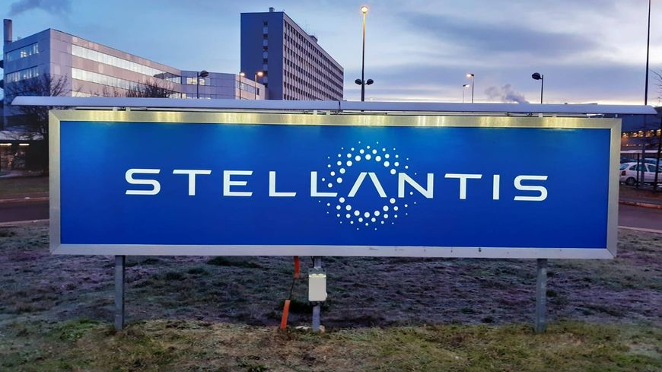
ADRESSE ET INFOS UTILES
Adresse officielle de L’association:
Amicale Des Anciens STELLANTIS de Charleville
Usine STELLANTIS Zone industrielle Les AYVELLES
BP N° 1
08001 CHARLEVILLE-MEZIERES CEDEX
Infos utiles:
- Adresse postale de la secrétaire de l’amicale pour déposer votre courrier:
Mr et Mme BOUILLON Annie
20 rue Victor Hugo
08160 BOUTANCOURT
- Pour voir toutes les infos et photos sur le site « les anciens PSA CH » Appuyer sur le bouton Ctrl de votre clavier et simultanément cliquer avec la souris sur les anciens PSA CH en rouge
en maintenant enfoncé QUELQUES SECONDES,
Site Les Anciens PSA CH ---> Le site s’ouvre sur Firefox
Magasin CSE sur le site de la fonderie (coté ferreux)
Tél: 03 24 36 54 75
E-MAIL: cepcacharleville-mezieres@orange.fr
Lieu de réunion de l’amicale salle « LA FORRIERE » Comité social d’entreprise route de Warnécourt.

Slide 7
PROCEDURE DE COMMANDE D’UNE VOITURE DU GROUPE STELLANTIS
1°) Dans tous les cas commencer la démarche par appeler le n° de tél: 09 86 86 03 00.
Signifier à la personne que vous êtes retraité afin qu’elle vous fasse parvenir par courriel le document:
demande de mise à jour du fichier ayant droit.
2°) Réclamer au service RH du site un justificatif du départ en retraite daté, pour cela téléphoner au n° 0324364040 (standard de l’usine) et demander le service RH.
3°) Remplir les documents et les renvoyer par mail à l’adresse, storevcg@stellantis.net; En retour, ils vous transmettrons votre identifiant clic VCG et sous 24 heures, votre mot de passe.
4°) Le site ClicVCG.COM avec votre identifiant et mot de passe, sera votre nouvelle porte d’entrée pour choisir votre prochaine voiture neuve ou de location, vous pouvez maintenant naviguer entre les marques.

Slide 8
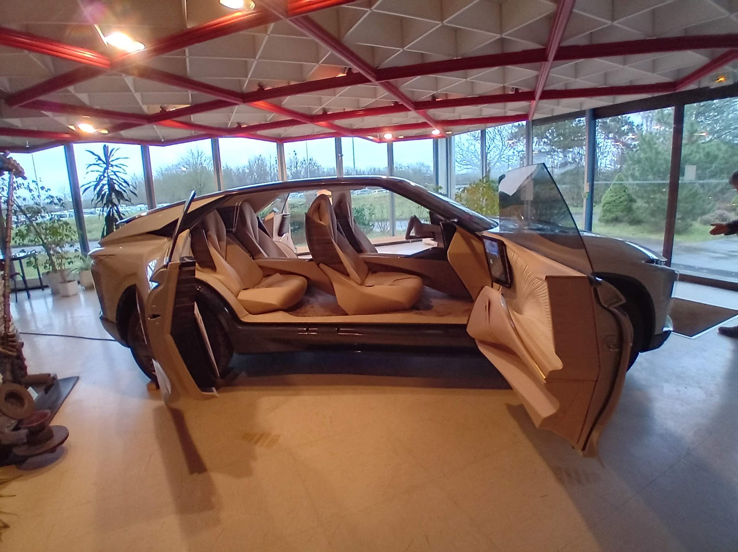
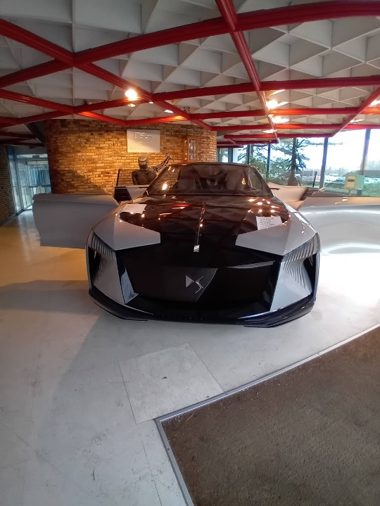
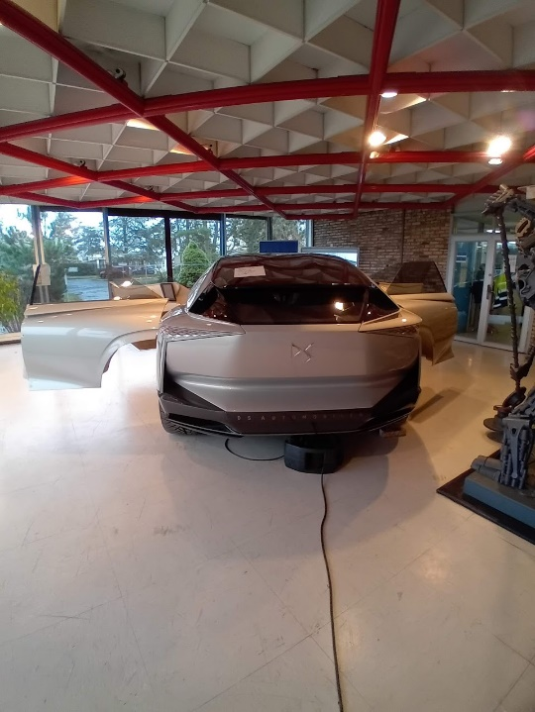
ASSEMBLEE GENERALE DU 23 JANVIER 2025

Slide 9
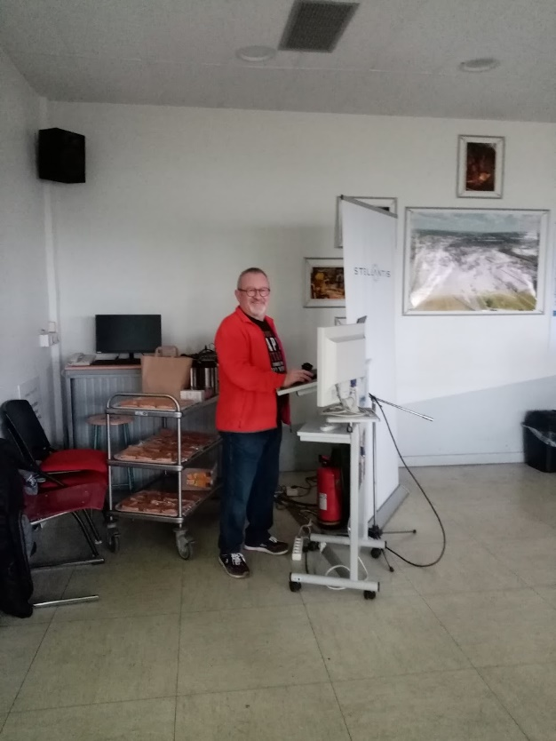
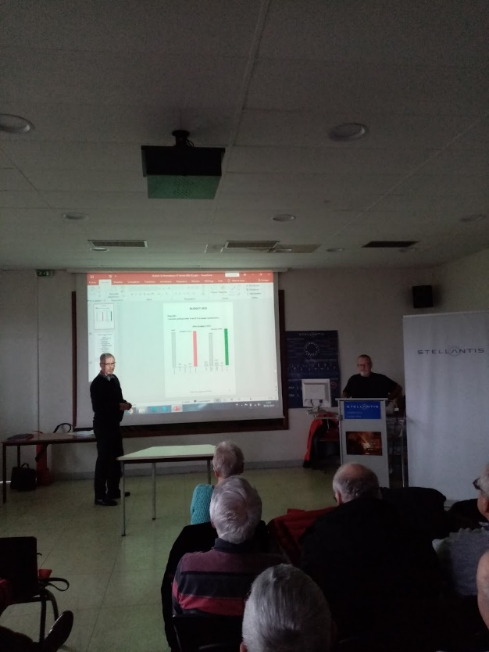
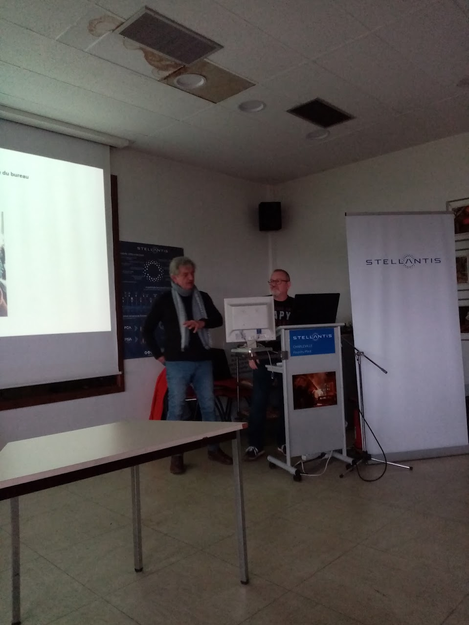
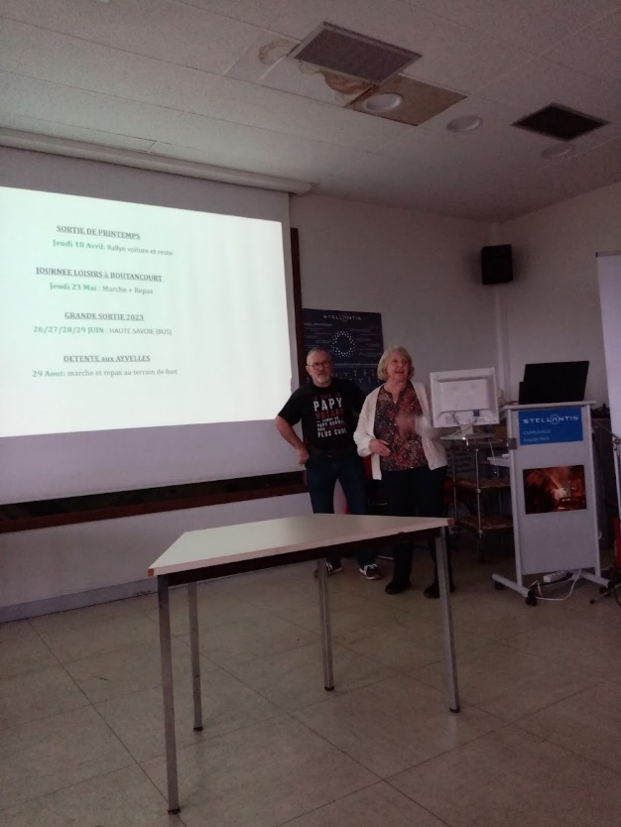
ASSEMBLEE GENERALE DU 23 JANVIER 2025

Slide 10
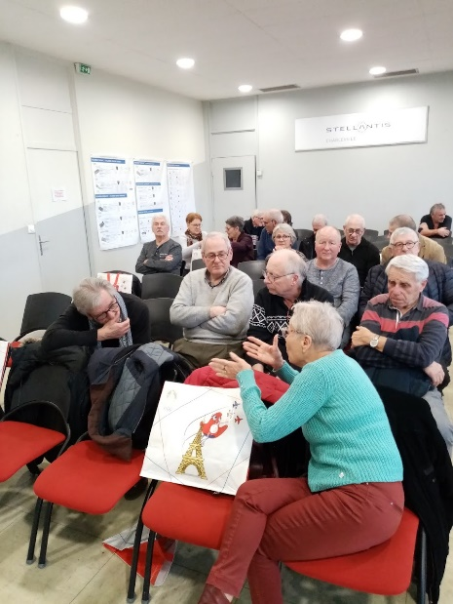
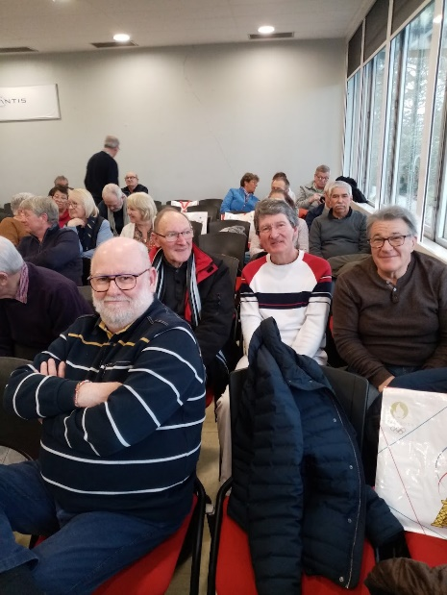
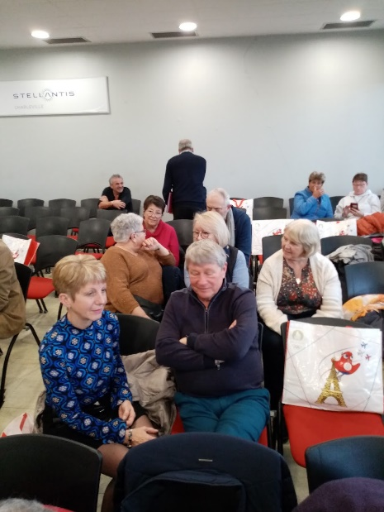
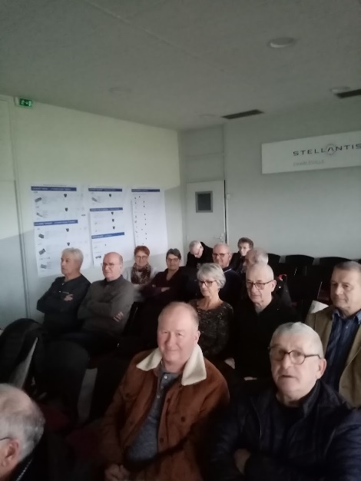
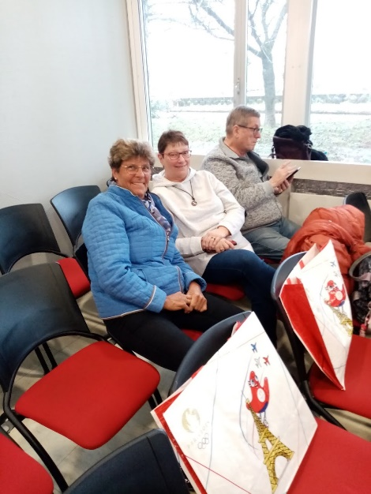
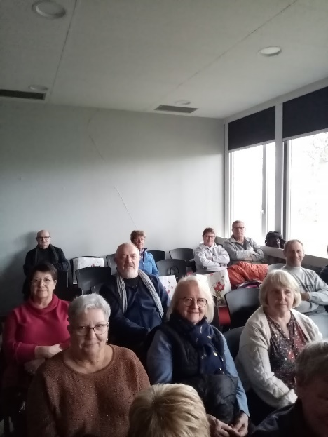
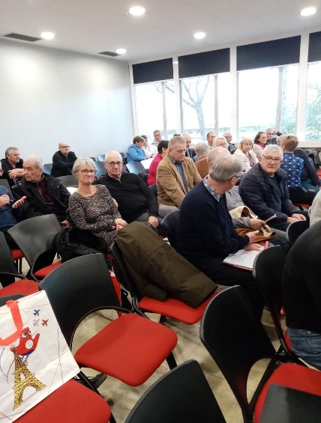
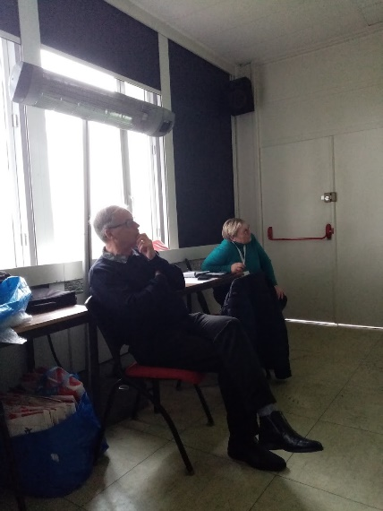
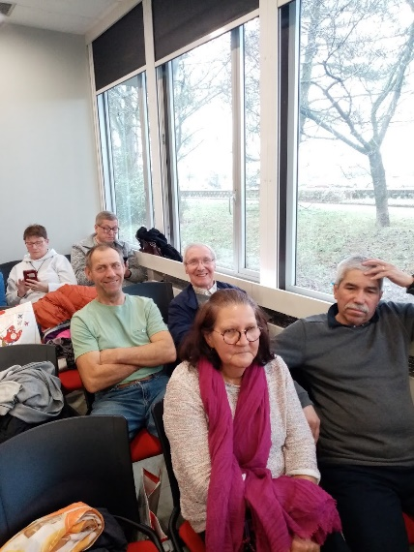
ASSEMBLEE GENERALE DU 23 JANVIER 2025

Slide 11
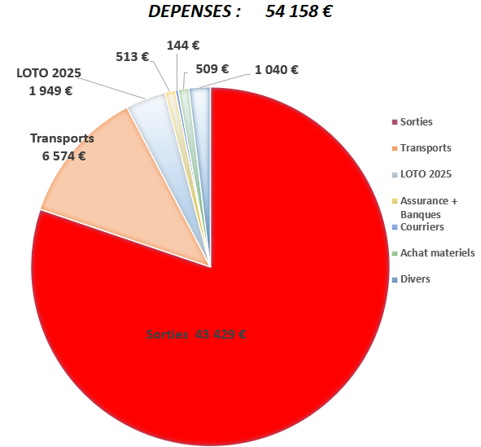
BILAN FINANCIER 2025

Slide 12
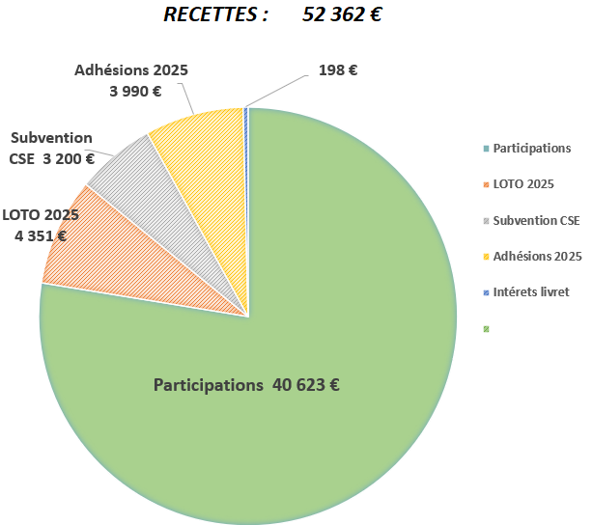
BILAN FINANCIER 2025

Slide 13
PROGRAMME PREVISIONNEL DES ACTIVITES 2026
GUYGNOLADES « la suite 2 »
  SAMEDI 10 JANVIER: MCL Ma Bohème à Charleville à 20h30.
VOEUX ET GALETTE DES ROIS
JEUDI 15 JANVIER: A la Forrière à 14h30.
ASSEMBLEE GENERALE
JEUDI 29 JANVIER: Salle cinéma de l’usine.
MARCHE DANS CH, RESTAURANT, REMPARTS de MEZIERES et BASILIQUE,
JEUDI 12 FEVRIER: P’tit déj place Ducale, marche sur le thème; les fresques de Rimbaud 5 kms, suivi d’un resto LE GARAGE L’après midi visite des remparts de Mézières, la Basilique et son trésor,
VISITE DE LA SOCIETE DELTA DORE
JEUDI 12 MARS: Visite des ateliers de production de la sté Delta Dore à REVIN (concurrent des moteurs SOMFY ex: volet roulant) suivi d’un déjeuner à l’Auberge du Malgré Tout,
SORTIE SUR RIMOGNE
JEUDI 09 AVRIL: petite marche le matin, suivi d’un restaurant et l’après midi visite du Musée de l’Ardoise
JOURNEE DE BOUTANCOURT
JEUDI 21 MAI: Marche le matin et déjeuner sur le gite.

Slide 14


PROGRAMME PREVISIONNEL DES ACTIVITES 2026
VOYAGE DE 4 JOURS EN HAUTE NORMANDIE
DU 16 AU 19 JUIN: Visite de: Rouen - Le Havre –
Honfleur - Etretat - Yport - Fécamp, COMPLET
JOURNEE AUX AYVELLES
JEUDI 27 AOUT: Marche le matin suivi d’un repas au terrain.
RALLYE EN VOITURES ANCIENNES
JEUDI ?? SEPTEMBRE: départ le matin avec un chauffeur à la découverte d’un secteur des Ardennes tout en répondant à des questions,
PERIPHERIE DE PARIS
?? OCTOBRE (ou autre mois): Visite du stade de France, restaurant, course de chevaux en nocturne à VINCENNES. LOTO de l’amicale le samedi 31 à DOUZY,
BEAUJOLAIS NOUVEAU
JEUDI 26 NOVEMBRE: à la Forrière.
CABARET
?? DECEMBRE:

Slide 15
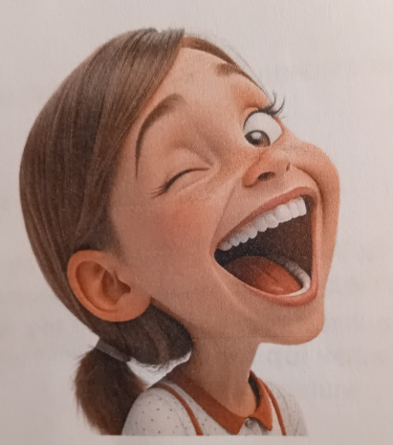
INFOS IMPORTANTES
Si lors de l’année, vous ne recevez plus les infos de l’amicale,
N’attendez pas, prévenez tout de suite Annie Bouillon pour qu’elle règle le problème rapidement. Sinon vous risquez de passer à côté de choses importantes comme les sorties, les infos du CSE ou les avis de décès etc.
Si vous changez de n° de téléphone ou d’adresse mail, faites lui savoir.
Adresse mail de Annie: bouillon.annie@hotmail.fr
Son n° de tél: 06 28 72 09 42
N’ayez pas peur de la déranger, elle vous répondra avec plaisir.
ouais

Slide 16

AMICALE DES ANCIENS STELLANTIS
Usine STELLANTIS BP n°1
Z.I. Les Ayvelles
08001 Charleville-Mézières Cedex
Adhésion 2026
Vous Adhérez;
Cotisation annuelle de 40 € pour un couple ou 30 € pour une personne seule.
Adressez votre coupon-réponse à l’Amicale, accompagné du règlement par chèque OU faite un virement à l’ordre de: Amicale des Anciens STELLANTIS
Coupon-réponse adhésion 2026 à adresser à l’Amicale
Nota: pour toute assemblée générale
L’adhérent présent, le mandant, ou le mandataire doit être à jour de cotisation pour participer aux votes (budget-élection ou autre) qui seraient éventuellement prévus,
Mr et (ou) Mme……………………………………………………………………..... adhère
à l’Amicale pour l’année 2026
Adresse :……………………………………………………………..
Ville :………………………………………........................................Code postal…………
Téléphone fixe N°……………………… Téléphone portable N°………………………….
Adresse E-mail…………………………………………………............................................
Prénom de Monsieur…………………………………………………………………......
Madame ................................................................................................
Nom de Famille du conjoint (te) si vous n'êtes pas marié
........................................................................................................................................
Date de naissance (s) des ou de l’adhérent :……………………………………………......
Ci-joint chèque de 40 € pour un couple ou de 30 € si vous êtes une personne seule, à l’ordre de : Amicale des Anciens STELLANTIS
Si vous souhaitez payer par virement (ce que nous préférons) vous pouvez joindre
Mr Denis Defaucheux ou Mme Annie Loriot qui vous donneront des précisions.
Date : Signature

Slide 17

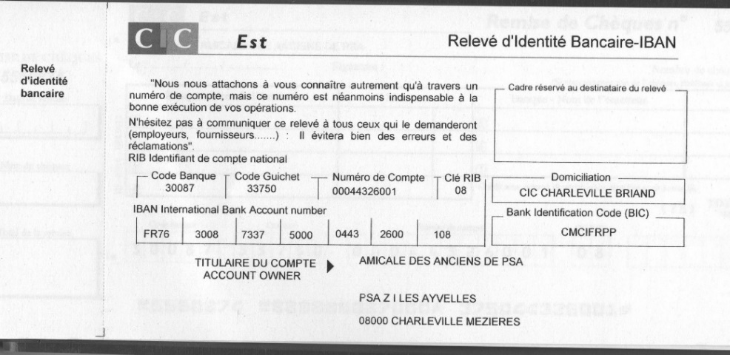
A bientôt
Le bureau
Comité de rédaction:
Rédigé par F. MERRER avec la participation de : A. LORIOT, A. BOUILLON, D. DEFAUCHEUX B. THOREAU, P. LORIOT, E. MAES

